Slide 1
Tuotteita lapin poroaidoista
Kuva: Veronica Mikkola
Sirja Sarkkinen Veronica Mikkola Veikka Laatikainen Teemu Oinonen Ville Haverinen

Slide 2
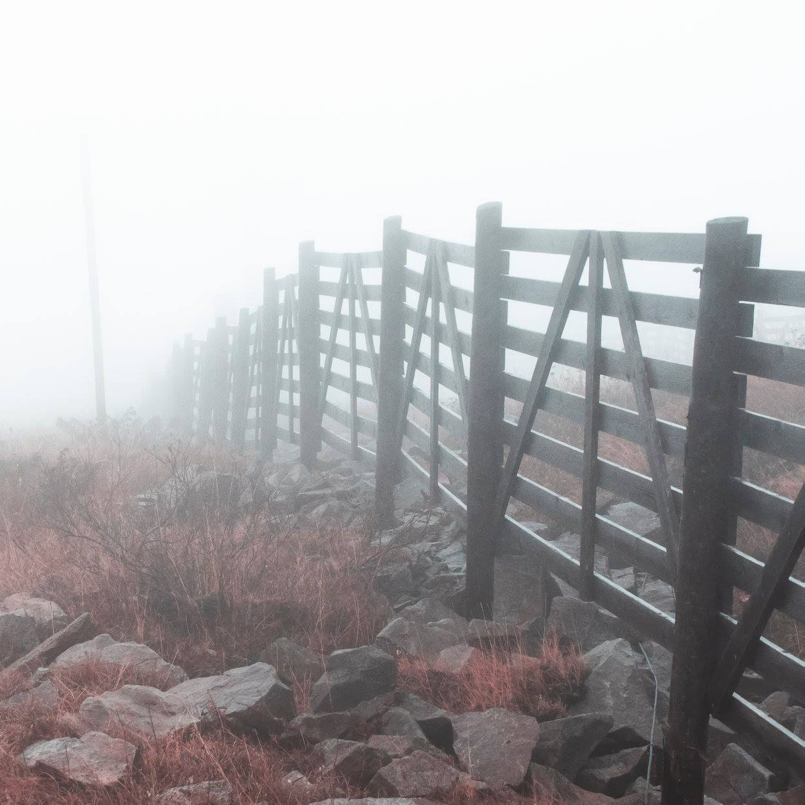
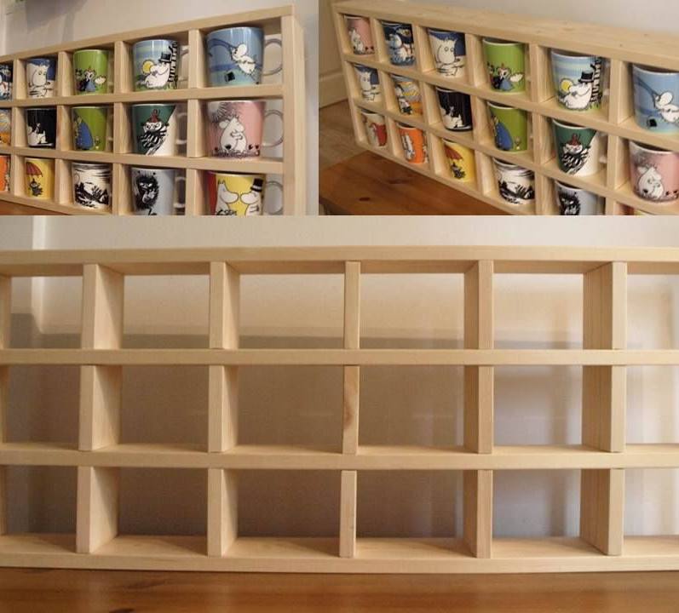
Brändätty tuoteperhe
Kuva: Veronica Mikkola
Kuva: Riipipuukko.fi
Tuoteperhe aitamateriaalista
Tuotteiden tuottaminen yhteistyössä paikallisten yritysten kanssa
Brändäys taustatarinaa hyödyntäen
Porotalouden muiden tuotteiden yhdistäminen näihin tuotteisiin.
Kuva: Pinterest

Slide 3
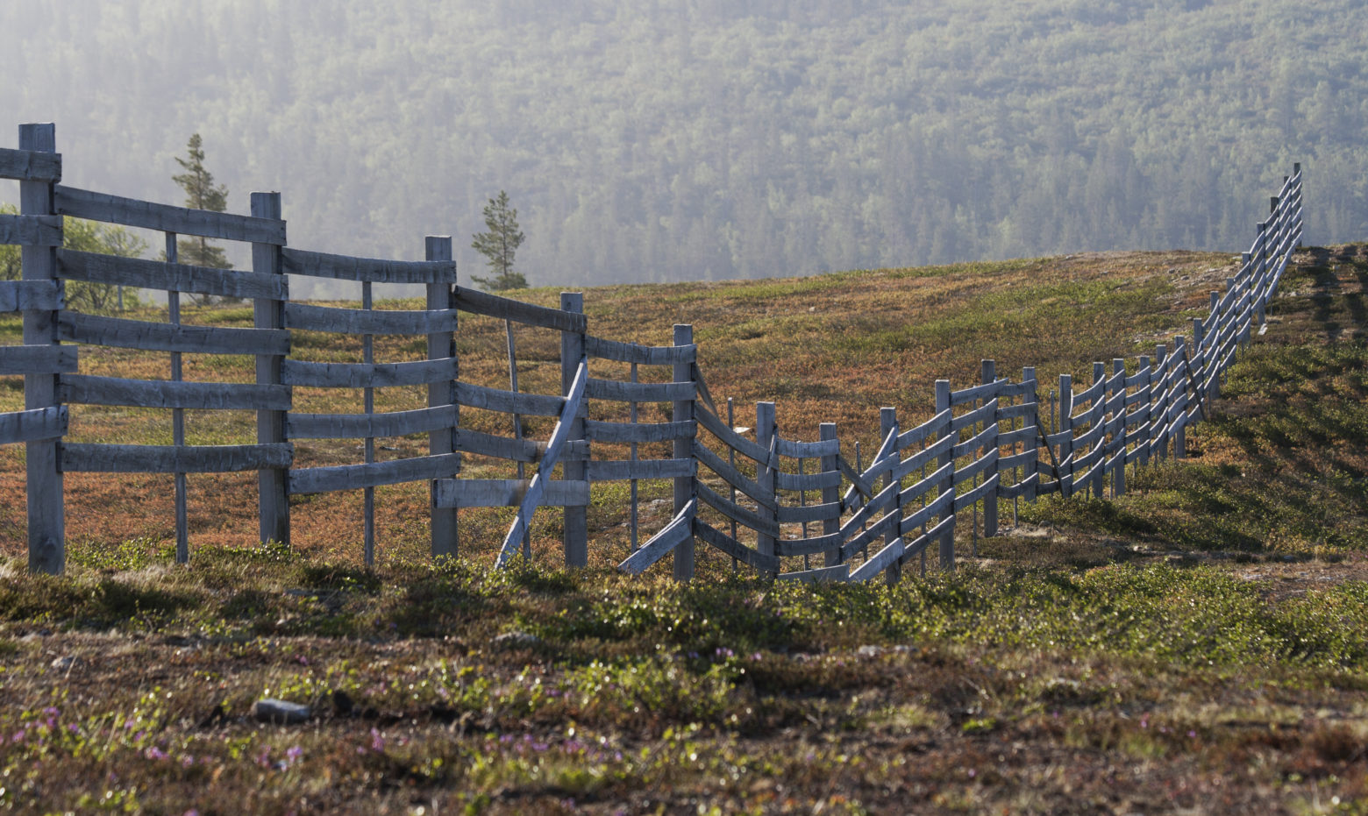
Taustatyö ja tulevaisuus
Yhteydenotot eri tahoille ja yrityksille
Kiinnostus materiaalin hyödyntämiseen löytyi
Kohderyhmät
Tulevaisuus

Slide 4
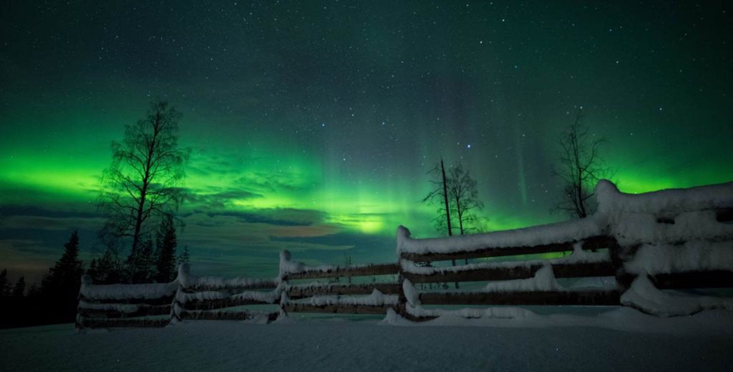
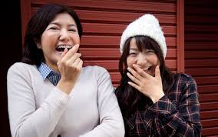
Helpotusta Lappi kaipuuseen AIDOISTA Lapin tuotteista!
Ryhmän yhteyshenkilö: sirja.sarkkinen@edu.lapinamk.fi

